Slide 1

Uso básico del Counter

Slide 2
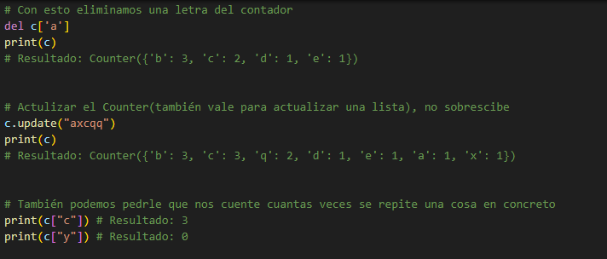
Borrar el especificado
Actualizar
Mostrar de manera especificadas

Slide 3
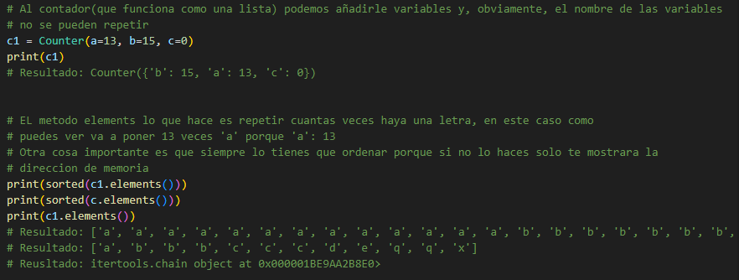
Contar variables
Contar y mostrar uno por uno el valor

Slide 4
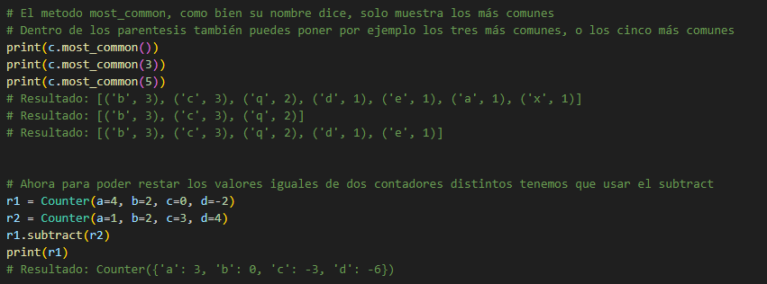
El más común
Restar

Slide 5
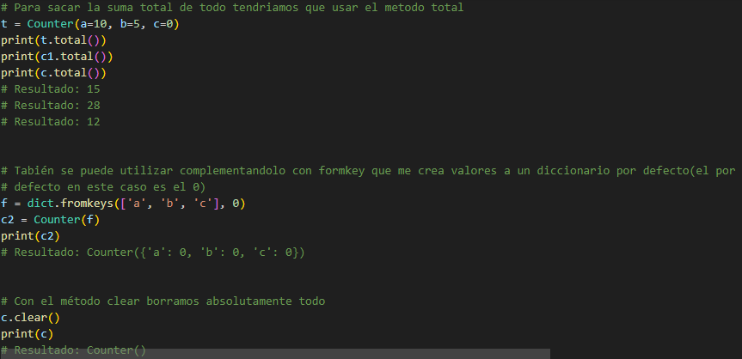
Suma total de todo lo contado
Manejo de diccionarios
Borrar absolutamente todo

Slide 6
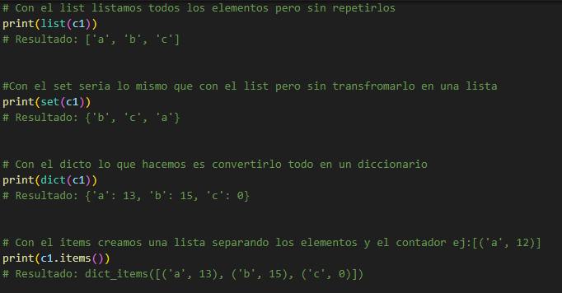
Listarlos
Sacarlos sin repetirlos
Convertirlo en diccionario
Listarlo y diferenciarlo por clave contador

Slide 7
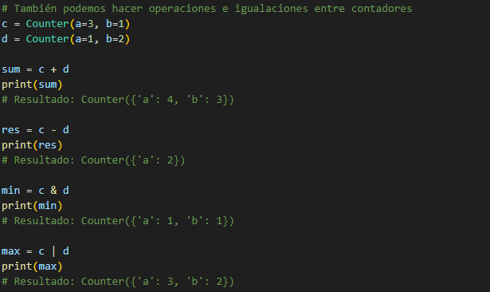
Suma
Resta
Más pequeño
Más grande

Slide 8
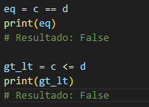
Iguales
Mayor o Menor Que

Slide 9
La subclase UserList() se usa de la misma manera que a la hora de hacer un majeo de listas normal, pero en este caso está pensado para que las usemos utilizando las clases, siendo los métodos las opciones para manejar las listas como por ejemplo el “append”.

Slide 10
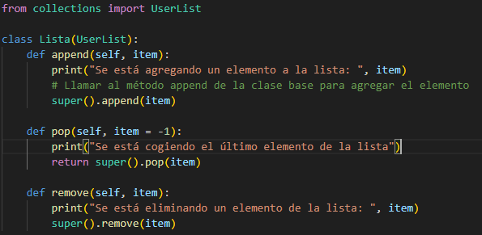
Clase para usar UserList()

Slide 11
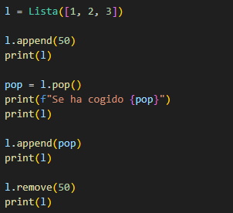
Insertar valores a la lista
Recoger y guardar el último valor de la lista
Añadir el valor del pop
Borrar el valor especificado de la lista

